Slide 1
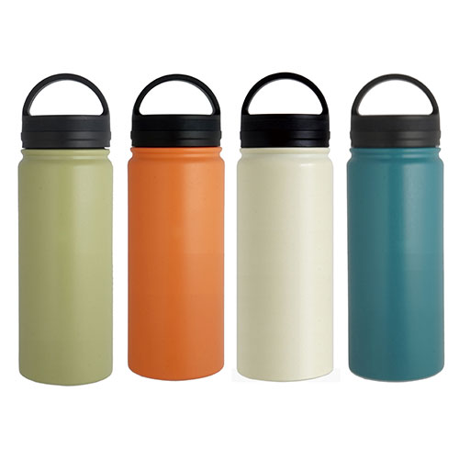
【提案書】
Be-Side ハンディマグ500ml
特徴
持ち手付きのフタが持ち歩きにも便利な500mlハンディマグボトル。真空二重構造で保冷温効果が高く、美味しい飲み物をそのままの温度で持ち歩けます。オリジナル名入れも可能です。
※こちらの商品は、最小ロット数単位（倍数）のみの承りになります。
納期
納期スペース
仕様
カラー展開：全4色
素材：ステンレス鋼・ポリプロピレン・シリコンゴム
サイズ：約直径7.5×21.5cm 箱サイズ：約7.8×7.8×22.5cm
容量：500ml
包装：化粧箱
お見積
お見積りスペース

